Slide 1

Denoising Diffusion Probabilistic Models - 1
Kim Jeong Hyo
RTOS Lab
Division of AI Computer Science & Engineering
Kyonggi University

Slide 2
목차
Diffusion
Diffusion Model
Likelihood
MLE
정보 엔트로피 & 교차 엔트로피
KL-Divergence
Markov Chain
Forward Process
Reverse Process

Slide 3
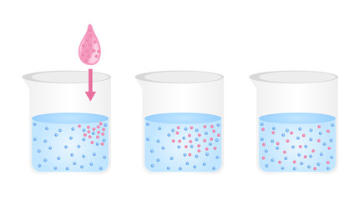
Diffusion
확산(diffusion)
물리학적 측면에서 액체나 기체에 다른 물질이 섞여 조금씩 번져가다가 일률적인 농도로 바뀌는 현상

Slide 4
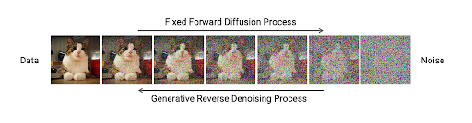
Diffusion Model
Diffusion Model Overview
노이즈를 조금씩 여러 번 주는 Forward Diffusion Process
완전한 노이즈 이미지에서 데이터를 만드는 Reverse Denoising Process

Slide 5
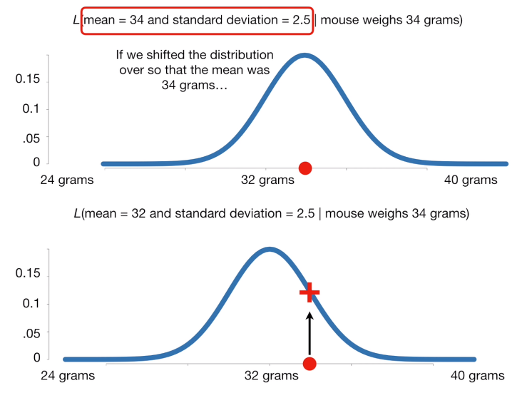
Likelihood
확률 : 특정한 값(x)을 확률 분포 함수에 대입했을 때의 y값 (대수적 정의)
가능도(=우도) : 특정한 값이 관측되었을 때 이 값이 어떠한 확률 분포에서 나왔는지에 대한 확률
예시 : 쥐 몸무게에 대한 확률 분포
  쥐가 34g이라고 관측되었을 때 정규분포에서 관측될 확률
  N(34, 2.5)에서 관측될 확률 > N(32, 2.5)에서 관측될 확률
  ➔ 즉, 전자의 확률분포에서 34g의 쥐가 발견될 가능성이 더 높다고 생각 할 수 있음.

Slide 6
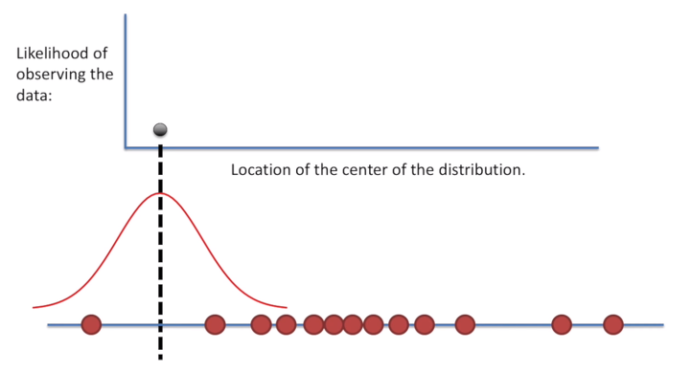
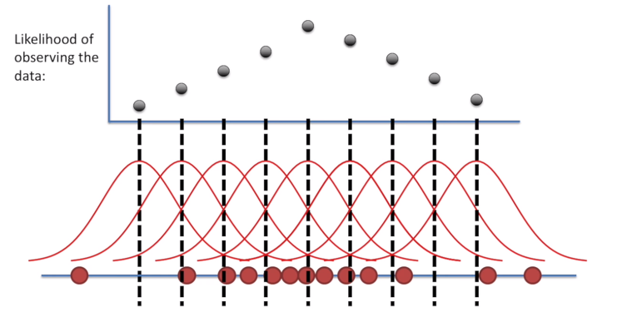
MLE(Maximum Likelihood Estimation)
최대 우도 추정
관측값에 대한 가능도가 최대가 되게 하는 분포를 찾는 과정.
  ➔ 데이터의 분포를 가장 유사하게 맞추기 위함

Slide 7
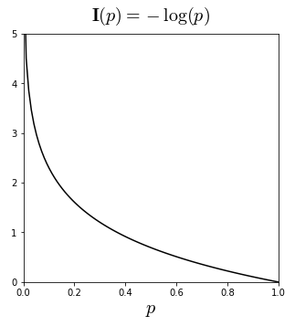
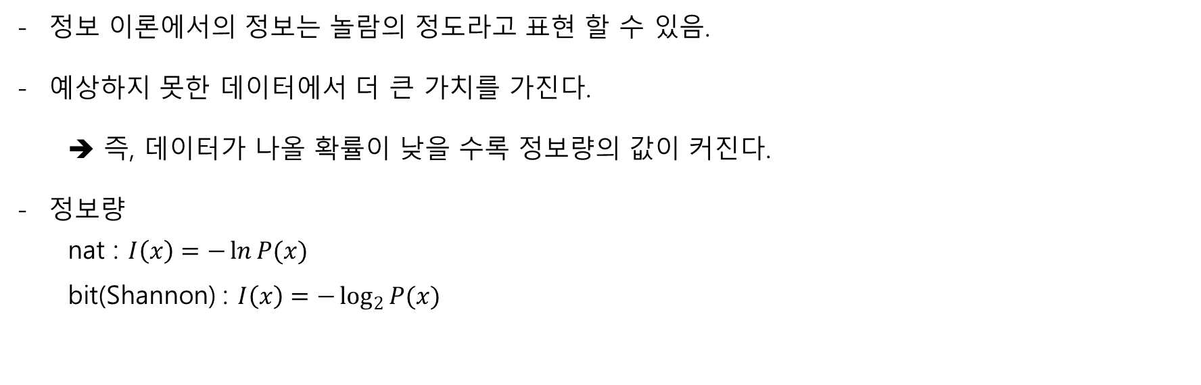
정보
정보
정보 이론에서의 정보는 놀람의 정도라고 표현 할 수 있음.
예상하지 못한 데이터에서 더 큰 가치를 가진다.
➔ 즉, 데이터가 나올 확률이 낮을 수록 정보량의 값이 커진다.
정보량
nat : $I\left(x\right)=−\ln{P(x)}$
bit(Shannon) : $I\left(x\right)=−\log_{2}{P(x)}$

Slide 8

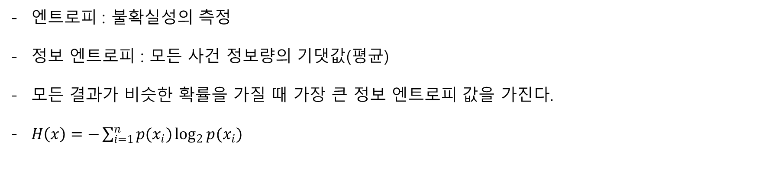

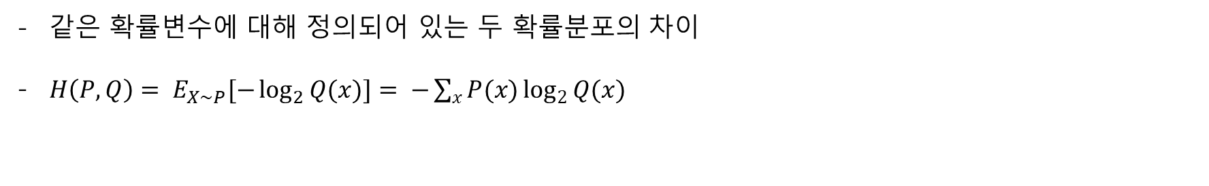
정보 엔트로피 & 교차 엔트로피
정보 엔트로피
기댓값
엔트로피 : 불확실성의 측정
정보 엔트로피 : 모든 사건 정보량의 기댓값(평균)
모든 결과가 비슷한 확률을 가질 때 가장 큰 정보 엔트로피 값을 가진다.
$H\left(x\right)=−\sum_{i=1}^{n}{p(x_{i})\log_{2}{p(x_{i})}}$
정보량
$$I\left(x\right)=−\log_{2}{P(x)}$$
교차 엔트로피
같은 확률변수에 대해 정의되어 있는 두 확률분포의 차이
$H\left(P,Q\right)= E_{X\sim P}[−\log_{2}{Q(x)]}= −\sum_{x}{P(x)\log_{2}{Q(x)}}$

Slide 9

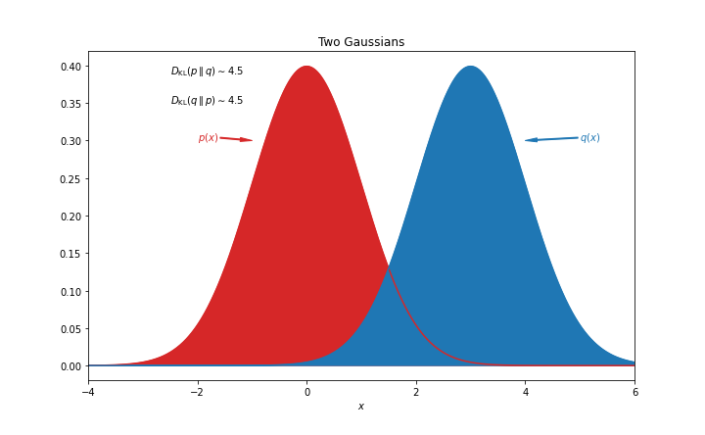

KL-divergence
KLD (Kullback-Leibler divergence)
정보 엔트로피
두 확률분포의 엔트로피 차이를 계산할 때 사용하는 함수
교$차 엔트로피 식 : H\left(P,Q\right)=−\sum_{x}{P(x)\log_{2}{Q(x)}}$
= $−\sum_{z}{P(x)\log_{2}{P\left(x\right)+\sum_{x}{P(x)\log_{2}{P(x)}}−\sum_{x}{P(x)\log_{2}{Q(x)}}}}$
= $H\left(P\right)+\sum_{x}{P(x)\log_{2}{\frac{P(x)}{Q(x)}}}$
KL-divergence : $KL(P|\left|Q\right)= \sum_{x}{P(x)\log_{2}{\frac{P(x)}{Q(x)}}}$

Slide 10
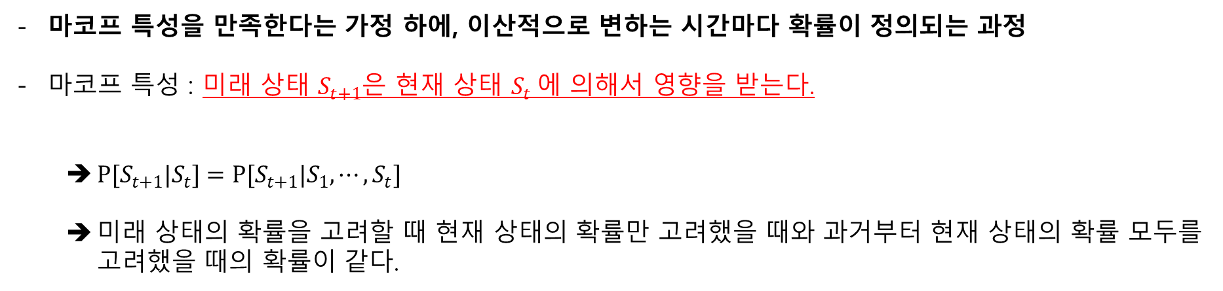
Markov Chain
마코프 특성을 만족한다는 가정 하에, 이산적으로 변하는 시간마다 확률이 정의되는 과정
마코프 특성 : 미래 상태 $S_{t+1}$은 현재 상태 $S_{t}$에 의해서 영향을 받는다.
  $P[S_{t+1}|S_{t}]=P[S_{t+1}|S_{1},⋯,S_{t}]$
  미래 상태의 확률을 고려할 때 현재 상태의 확률만 고려했을 때와 과거부터 현재 상태의 확률 모두를 고려했을 때의 확률이 같다.

Slide 11
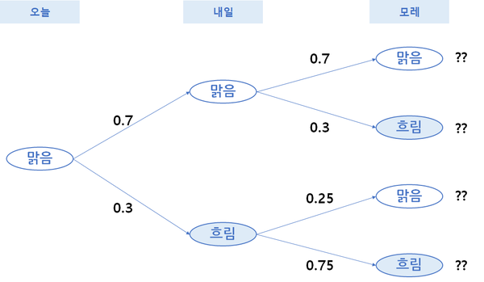
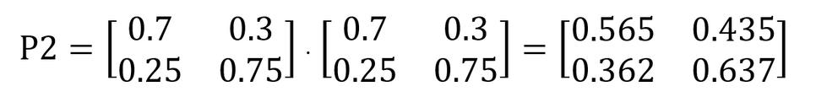
Markov Chain
날씨 예제
오늘 내일 | 맑음 | 흐림
맑음 | 0.7 | 0.3
흐림 | 0.25 | 0.75
내일의 날씨는 오늘의 날씨에 의해서만 영향을 받는다.
날씨는 흐림 또는 맑음만 있다.

Slide 12
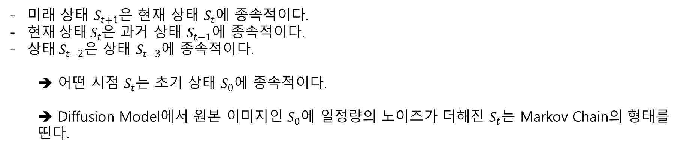
Markov Chain
미래 상태 $S_{t+1}$은 현재 상태 $S_{t}$에 종속적이다.
현$재 상태 S_{t}$은 과거 상태 $S_{t−1}$에 종속적이다.
${상태 S}_{t−2}은$ 상태 $S_{t−3}$에 종속적이다.
➔ 어떤 시점 $S_{t}$는 초기 상태 $S_{0}에$ 종속적이다.
➔ Diffusion Model에서 원본 이미지인 $S_{0}$에 일정량의 노이즈가 더해진 $S_{t}$는 Markov Chain의 형태를
띤다.

Slide 13
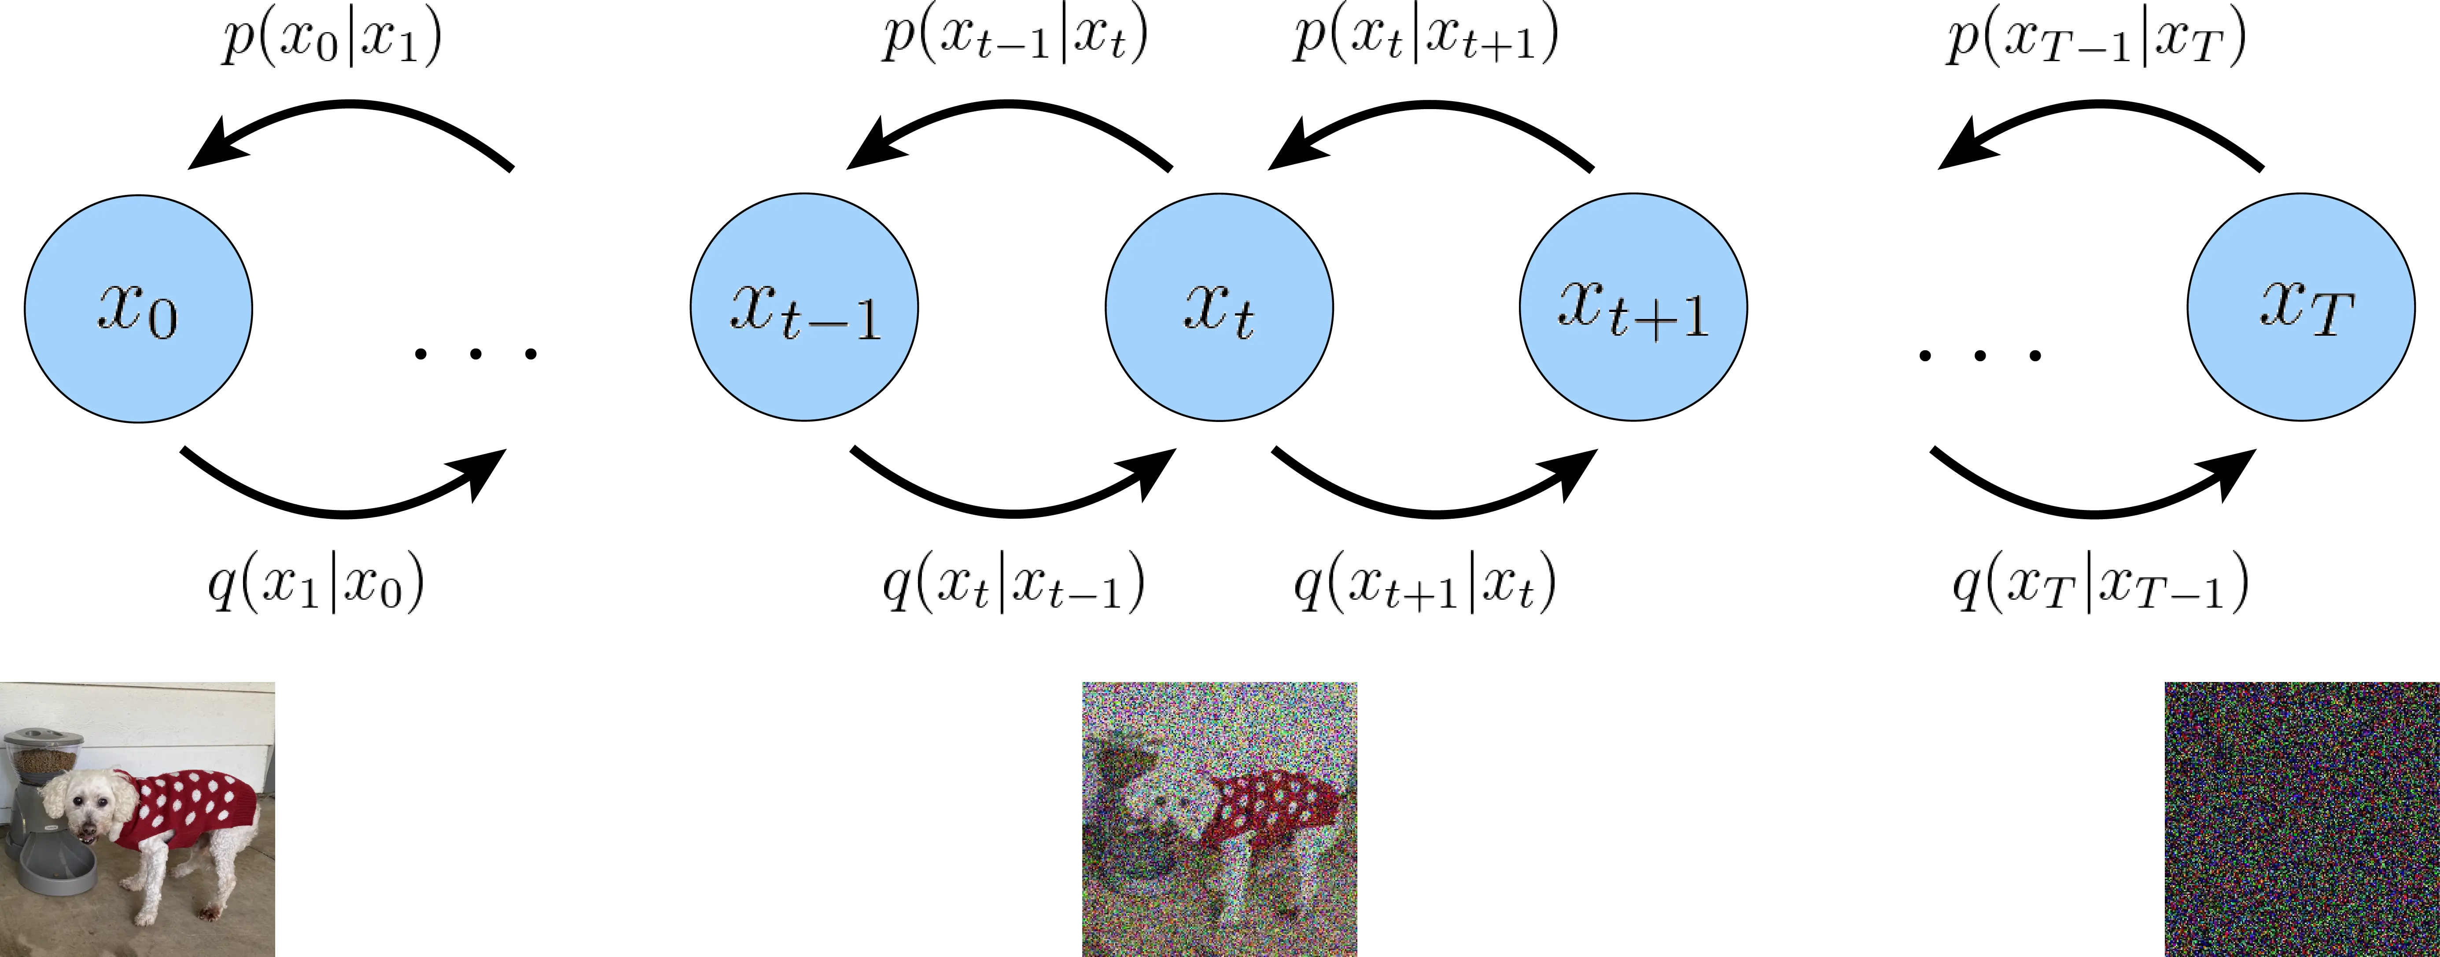
Diffusion Model
Forward Process & Reverse Process
$q\left(x_{t} | x_{t−1}\right)$가 만약 정규 분포라면, $q\left(x_{t−1} | x_{t}\right)$ 또한 정규 분포이다.

Slide 14
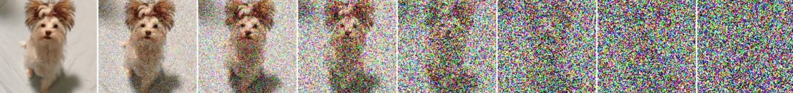
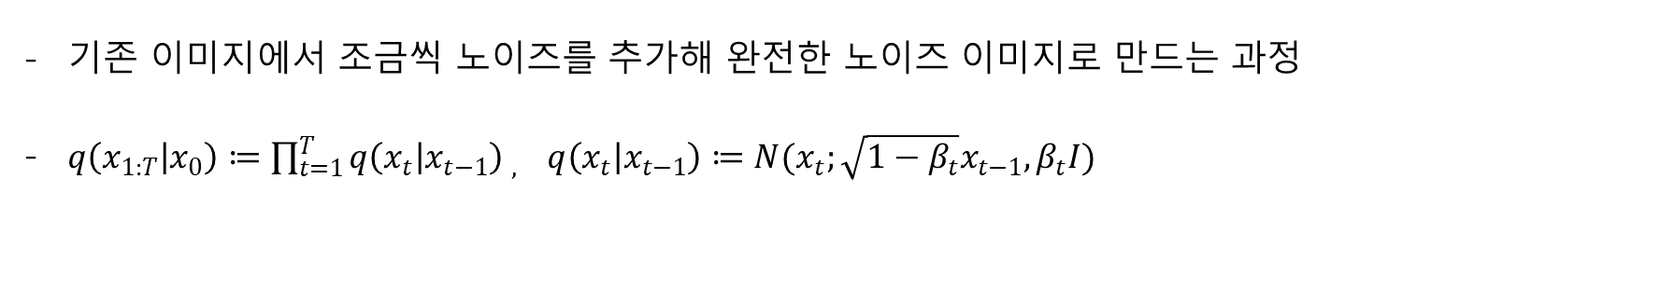
Diffusion Model
Forward Process
기존 이미지에서 조금씩 노이즈를 추가해 완전한 노이즈 이미지로 만드는 과정
$q\left(x_{1:T} | x_{0}\right)≔\prod_{t=1}^{T}{{q\left(x_{t} | x_{t−1}\right) }_{,}} q\left(x_{t} | x_{t−1}\right)≔N(x_{t};\sqrt{1−β_{t}}x_{t−1},β_{t}I)$

Slide 15
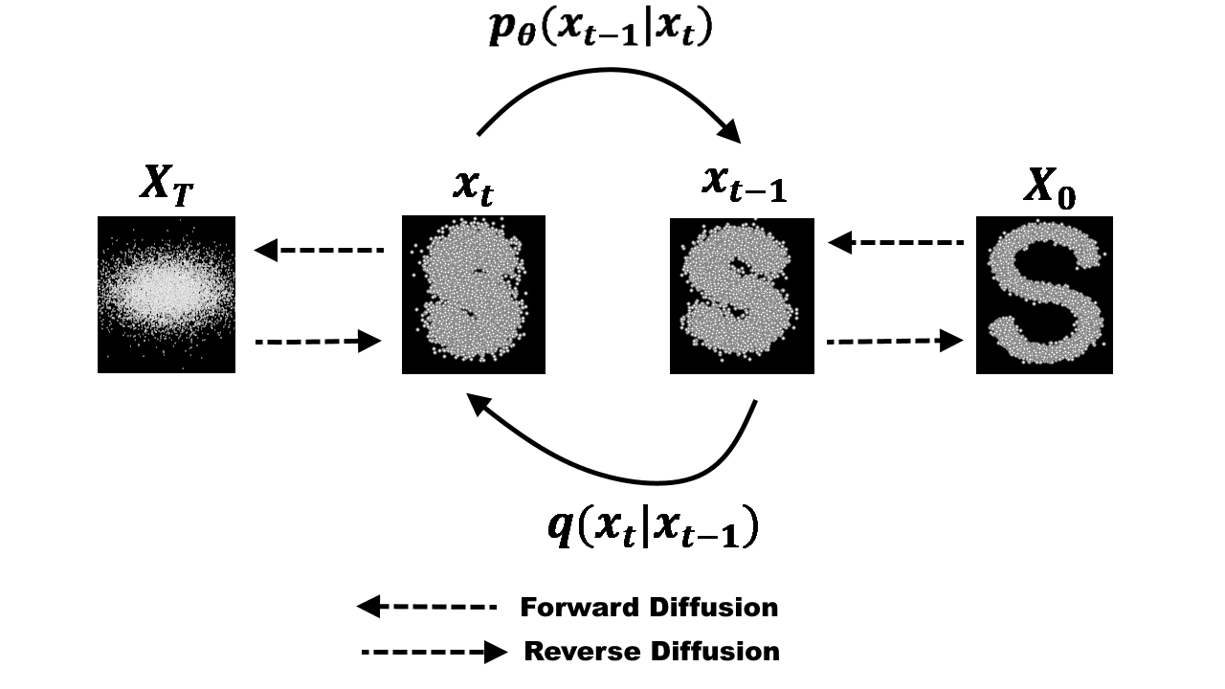
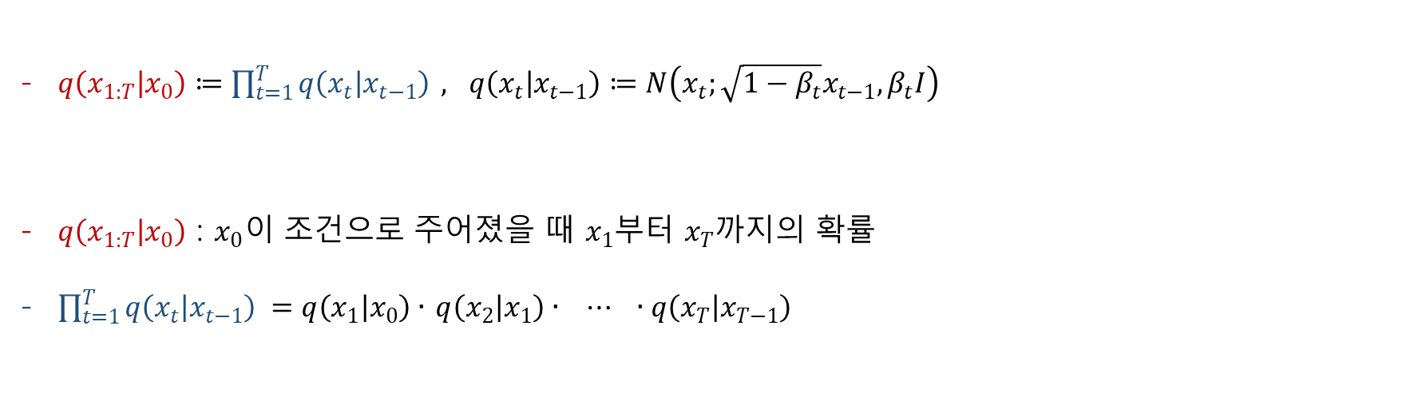
Diffusion Model
Forward Process
$q\left(x_{1:T} | x_{0}\right)≔\prod_{t=1}^{T}{{q\left(x_{t} | x_{t−1}\right)}_{ }}, q\left(x_{t} | x_{t−1}\right)≔N\left(x_{t};\sqrt{1−β_{t}}x_{t−1},β_{t}I\right)$
$q\left(x_{1:T} | x_{0}\right)$ : $x_{0}이$ 조건으로 주어졌을 때 $x_{1}$부터 $x_{T}$까지의 확률
$\prod_{t=1}^{T}{{q\left(x_{t} | x_{t−1}\right)}_{ }}=q\left(x_{1} | x_{0}\right)∙$ $q\left(x_{2} | x_{1}\right)∙ ⋯ ∙q\left(x_{T} | x_{T−1}\right)$

Slide 16
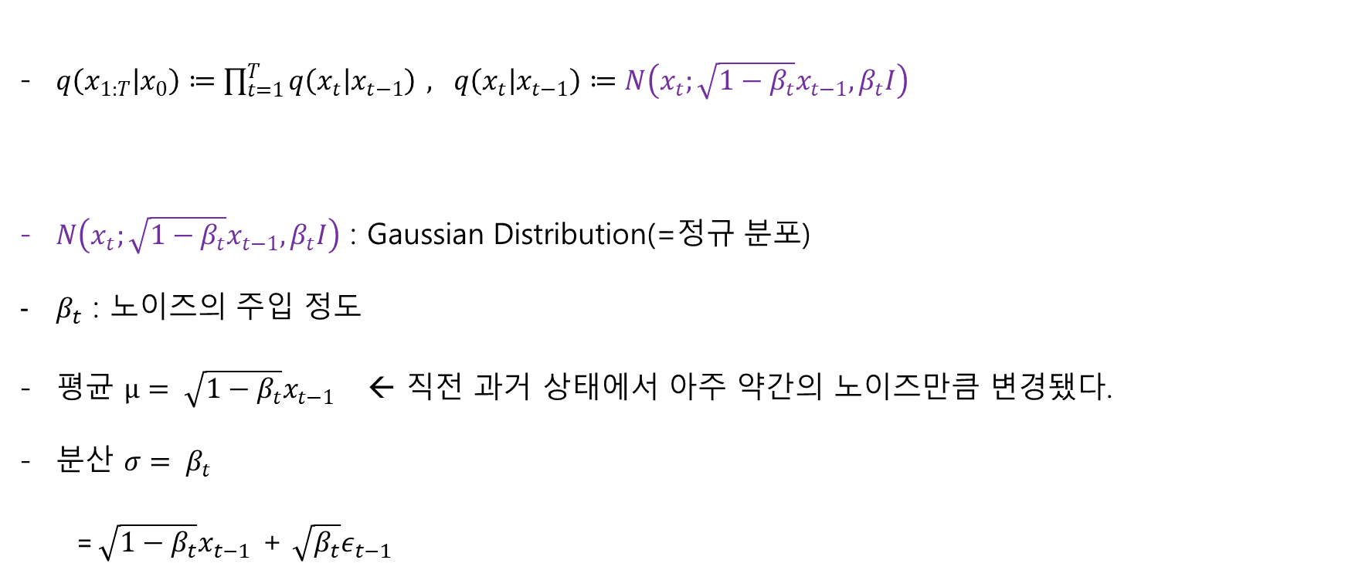
Diffusion Model
Forward Process
$q\left(x_{1:T} | x_{0}\right)≔\prod_{t=1}^{T}{{q\left(x_{t} | x_{t−1}\right)}_{ }}, q\left(x_{t} | x_{t−1}\right)≔N\left(x_{t};\sqrt{1−β_{t}}x_{t−1},β_{t}I\right)$
$N\left(x_{t};\sqrt{1−β_{t}}x_{t−1},β_{t}I\right)$ : Gaussian Distribution(=정규 분포)
$β_{t}$ : 노이즈의 주입 정도
평균 $μ= \sqrt{1−β_{t}}x_{t−1}$ ← 직전 과거 상태에서 아주 약간의 노이즈만큼 변경됐다.
분산 ${σ= β}_{t}$
= $\sqrt{1−β_{t}}x_{t−1}$ + $\sqrt{β_{t}}ε_{t−1}$

Slide 17
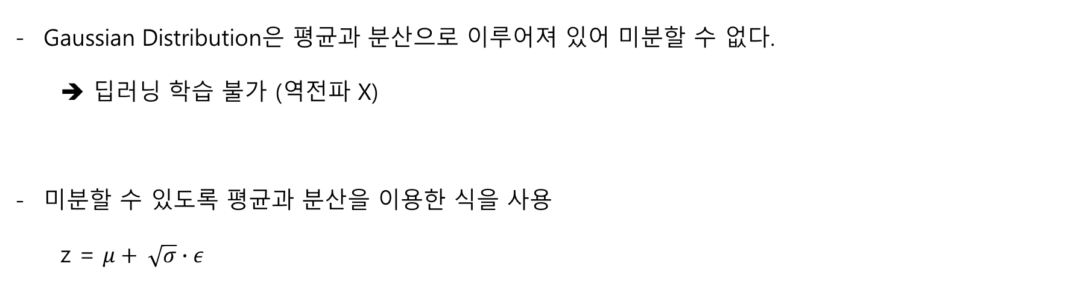
Diffusion Model
Reparameterization Trick
Gaussian Distribution은 평균과 분산으로 이루어져 있어 미분할 수 없다.
➔ 딥러닝 학습 불가 (역전파 X)
미분할 수 있도록 평균과 분산을 이용한 식을 사용
  z = $μ+ \sqrt{σ}∙ε$

Slide 18
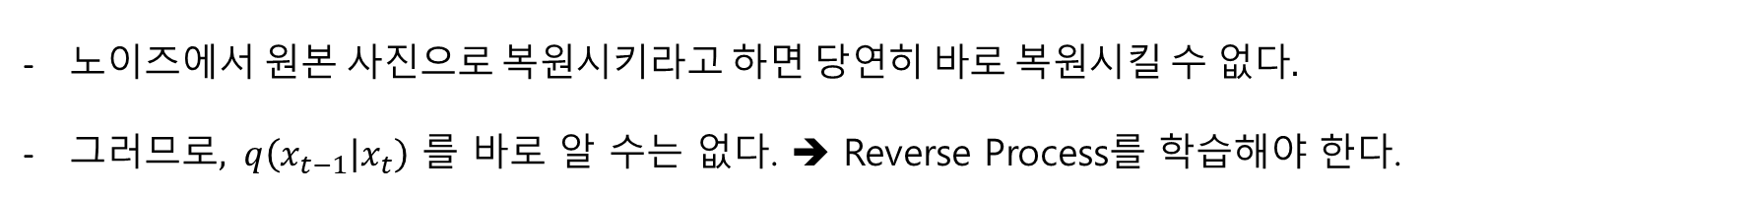
Diffusion Model
Forward Process & Reverse Process
노$이즈에서 원본 사진으로 복원시키라고 하면 당연히 바로 복원시킬 수 없다.$
그$러므로, q\left(x_{t−1} | x_{t}\right)$ 를 바로 알 수는 없다. ➔ Reverse Process를 학습해야 한다.

Slide 19

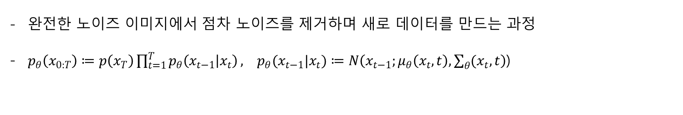
Diffusion Model
Reverse Process
완전한 노이즈 이미지에서 점차 노이즈를 제거하며 새로 데이터를 만드는 과정
$p_{θ}\left(x_{0:T}\right)≔p\left(x_{T}\right)\prod_{t=1}^{T}{p_{θ}\left(x_{t−1} | x_{t}\right)}, p_{θ}(x_{t−1}|x_{t})≔N\left(x_{t−1};μ_{θ}\left(x_{t}, t\right), \sum_{θ}{(x_{t}, t}\right)$)

Slide 20
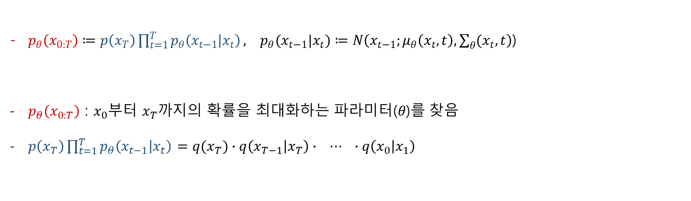
Diffusion Model
Reverse Process
$p_{θ}\left(x_{0:T}\right)≔p\left(x_{T}\right)\prod_{t=1}^{T}{p_{θ}\left(x_{t−1} | x_{t}\right)}, p_{θ}(x_{t−1}|x_{t})≔N\left(x_{t−1};μ_{θ}\left(x_{t}, t\right), \sum_{θ}{(x_{t}, t}\right)$)
$p_{θ}\left(x_{0:T}\right)$ : $x_{0}$부터 $x_{T}까$지의 확률을 최대화하는 파라미터(𝜃)를 찾음
$p\left(x_{T}\right)\prod_{t=1}^{T}{p_{θ}\left(x_{t−1} | x_{t}\right)}$ $=q(x_{T})∙q\left(x_{T−1} | x_{T}\right)∙ ⋯ ∙q\left(x_{0} | x_{1}\right)$

Slide 21
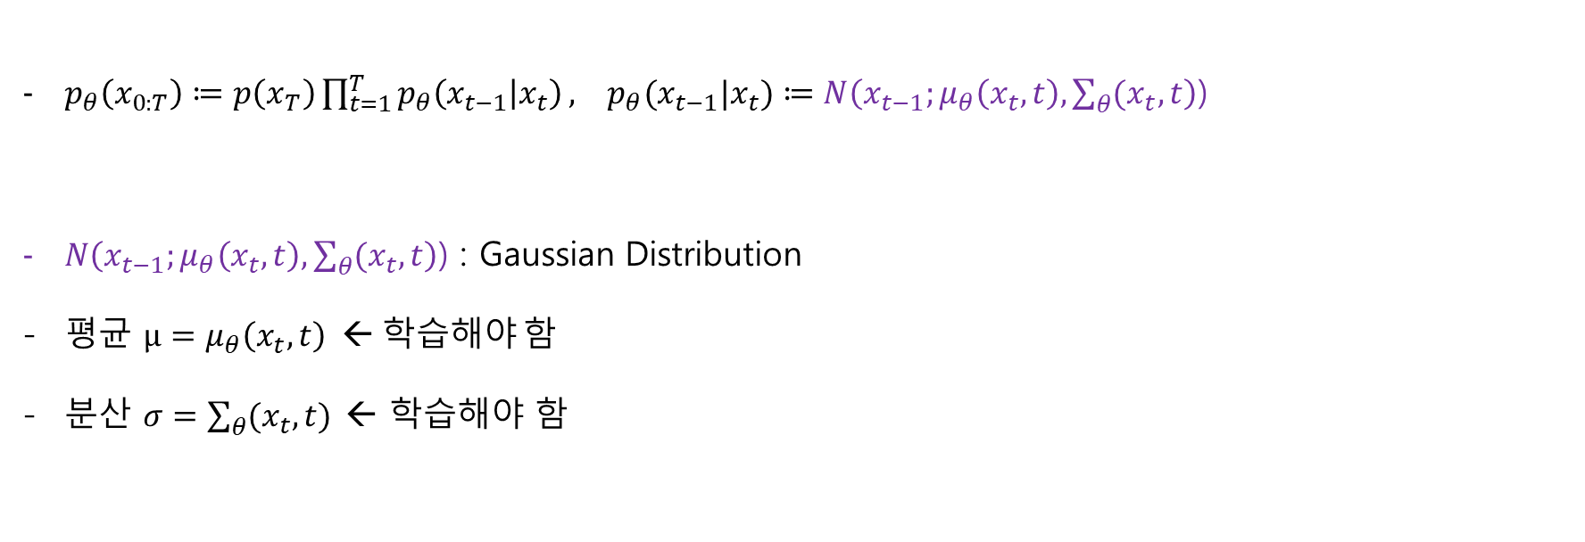
Diffusion Model
Reverse Process
$p_{θ}\left(x_{0:T}\right)≔p\left(x_{T}\right)\prod_{t=1}^{T}{p_{θ}\left(x_{t−1} | x_{t}\right)}, p_{θ}(x_{t−1}|x_{t})≔N\left(x_{t−1};μ_{θ}\left(x_{t}, t\right), \sum_{θ}{(x_{t}, t}\right)\text{)}$
$N\left(x_{t−1};μ_{θ}\left(x_{t}, t\right), \sum_{θ}{(x_{t}, t}\right)\text{)}$ : Gaussian Distribution
평균 $μ=μ_{θ}\left(x_{t}, t\right)$ ← 학습해야 함
분산 $σ=\sum_{θ}{(x_{t}, t)}$ ← 학습해야 함

Slide 22
Diffusion Model
Loss
다음 세미나 시간 때 이어서 진행하도록 하겠습니다.

